Slide 1
Zdraví, nemoc, prevence, podpora a ochrana veřejného zdraví
Kateřina Ivanová
Ústav veřejného zdravotnictví Lékařská fakulta UP v Olomouci
Pro kurz Katedry psychologie FF UP: Psycholog ve zdravotnictví

Slide 2
Koncepce pojmu zdraví
V řadě indoevropských jazyků má slovo zdraví stejný slovní základ jako spása, ale také celistvost (Komárek, 2003). Zdraví je projevem života organismu, který má dynamiku a vztah k prostředí, jde o pojem vícerozměrný a neobyčejně komplexní. Jeho vyčerpávající definice je obtížná. Podle Žáčka (in Gladkij, 2006) patří mezi tzv. primitivní pojmy, které se dobře chápou, ale lze je jen velmi obtížně exaktně vymezit.
Celistvý referenční rámec pojmu zdraví je možno rozdělit na dva základní okruhy: 1) přístupy ke zdraví ve vědních disciplínách, zabývajících se člověkem; 2) mikro a makro koncepce zdraví.

Slide 3
Zdraví ve vědních disciplínách I.
Psychologie vnímá zdraví z pohledu individuální interpretace situace jedincem.
Biomedicína prokazuje z profesionálního pohledu u zkoumané osoby nemoc, neboť stav nepřítomnosti nemoci je považován za zdraví.
Sociologie poukazuje na zdraví jako sociální konstrukt, který je různý v různých sociálních skupinách a jeho hlavním cílem je naplnění sociálních rolí.
Antropologie (fyzická) zkoumá zdraví (a nemoc) v průběhu lidské fylogeneze i ontogeneze. Studuje tělesný vývoj člověka, tělesný vzhled a variabilitu morfologických a fyziologických znaků lidských plemen.

Slide 4
Zdraví ve vědních disciplínách II.
Antropologie (klinická) studuje odchylky tělesných znaků nemocných jedinců od normy.
Antropologie (kulturní a sociální) zjišťuje kulturní a sociální vliv na vnímání lidského zdraví a nemoci, popisuje vzorce chování, které pomáhají v určité kultuře zdraví zachovat nebo se smířit s jeho absencí.
Ekologie vnímá zdraví jako výsledek působení vnějšího prostředí.
Teologie, filosofie (metafyzika) se zabývá schopností člověka srovnat se ve zdraví s tím, co jej transcenduje, integrací lidského myšlení při přijímání smyslu života a lidského údělu.

Slide 5
Zdraví ve vědních disciplínách III.
Filosofie (etika) zahrnuje morální aspirace člověka a jeho schopnost přijímat etická rozhodnutí, způsobilost k etické reflexi vlastních myšlenek i činů a jejich dopad na životní spokojenost, spojenou se zdravím.
Ekonomie ověřuje hodnotu zdraví jako základní předpoklad pracovní síly a tím i tvorby hrubého domácího produktu. Ošetřovatelství stanovuje potřeby jednotlivce v případě udržení, podpory či navrácení zdraví.
Každá z disciplín přináší do fenoménu zdraví nenahraditelné, avšak pouze dílčí stanovisko.

Slide 6
Definice zdraví (a)
Podle Bureše (1960) je zdraví potenciálem schopností organismu přizpůsobit se, snést, a vyvážit měnící se nároky vnitřního i zevního prostředí bez narušení životních funkcí.
Definice hovoří o potenciálu zdraví člověka. Potenciál není neměnnou veličinou, může být dobíjen i oslabován.
Na zvyšování potenciálu zdraví (podporu zdraví a primární prevenci) obyvatelstva by měla být také zaměřena zdravotní politika.

Slide 7
Definice zdraví (b 1)
Nejznámější a nejužívanější definicí zdraví je definice Světové zdravotnické organizace, podle níž JE ZDRAVÍ STAV ÚPLNÉ TĚLESNÉ, DUŠEVNÍ A SOCIÁLNÍ POHODY, NEJEN NEPŘÍTOMNOST NEMOCI NEBO VADY.
Definice je odvozena od bio-psycho-sociálního modelu zdraví G. L. Engela (1977), který jej navrhl jako alternativu biomedicínského modelu, jehož limity se projevují zejména v případě chronických a psychiatrických onemocnění.
1977 Apr 8;196(4286):129-36. doi: 10.1126/science.847460.
ENGEL, G., L. The need for a new medical model: a challenge for biomedicine.

Slide 8
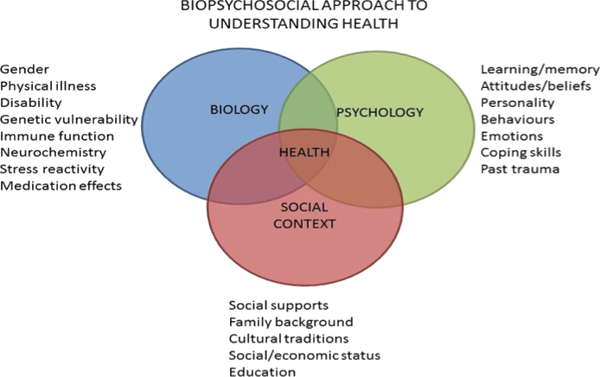
George Libman Engel, M.D.
George Libman Engel (1913-1999) spent the greater part of his career at the University of Rochester Medical Center with appointments in the Dept. of Psychiatry and the Dept. of Medicine. This dual appointment reflects Engel's interest in psychosomatic medicine, which culminated in his formulation of the biopsychosocial model.
https://jnanamyotherapy.com/biopsychosocial-model/

Slide 9
Definice zdraví (b)
Definice WHO je kritizována pro svou obecnost, zejména není zřejmé, co se myslí pohodou (well-being), není zachycena dynamika zdraví, je jí vytýkána absence spirituální oblasti člověka a nedostatek motivačního charakteru (Křivohlavý, 2003).
Přístup ke zdraví by měl obsahovat interaktivní poměr mezi všemi definicemi zdraví, a měl by brát v úvahu, že zdraví je různě subjektivně i kulturně vnímaný a subjektem aktivně ovlivnitelný dynamický proces;
je vyjádřením systémového a na adaptabilitě založeného vztahu mezi prostředím a lidským organizmem;
podmiňuje naplňování odpovídajících životních a sociálních rolí a cílů.

Slide 10
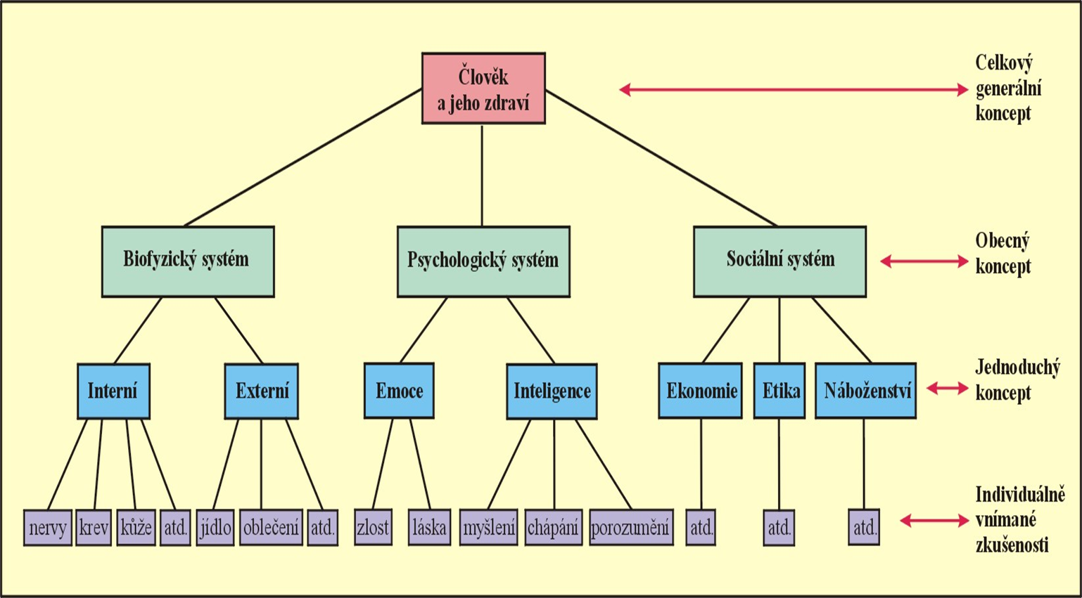
Model zdraví podle Imogene Kingové (30. ledna 1923 - 24. prosince 2007) https://cs.qaz.wiki/wiki/Imogene_King

Slide 11
Přístupy ke zdraví (a)
V individuálním přístupu (mikro koncepce) je zdraví vnímáno jako stav jednotlivce v určitém čase a prostředí.
Co se jeví jako rizikový faktor na individuální úrovni, kterou preferuje biomedicínský model, není považováno za rizikovou determinantu na úrovni skupinové, spojené s modelem sociálním (Holčík, Žáček, Koupilová, 1998).
Individuální přístup umožňuje srovnání subjektivního pocitu zdraví, zjištěného rozhovorem, s objektivně zjištěným nálezem.
Na objektivní zjišťování individuálního zdraví existuje řada metodik medicínských i ošetřovatelských.
Zobecnění zjištěných informací se však jeví jako problematické.

Slide 12
Přístupy ke zdraví (b)
Populační přístup ke zdraví (makro koncepce) se zabývá zdravotním stavem obyvatelstva jako celku.
Vědeckou disciplínou, věnující se studiu rozložení nemocí nebo poruch zdraví v lidské populaci ve vztahu k faktorům, které určují toto rozložení, je epidemiologie.
Zdravotním stavem obyvatelstva zejména z pohledu naplnění cílů zdravotní politiky a saturování základních hodnot ve společnosti se zabývá sociální lékařství.
Obě vědní disciplíny využívají demografických analýz, zejména pak statistik úmrtnosti a nemocnosti.

Slide 13
Zdraví jako normalita (a)
Zdraví bývá také definováno jako normální stav člověka.
Pojem „normální“ ve vztahu ke zdraví se používá buď ve významu zkušenostně hodnotícím nebo statistickém.
Hodnocení se odkazuje na a) znalosti funkce nějakého systému, u níž je určen „správný chod“ a její účel, jinakost je pak označena jako abnormální; b) předem stanovené nebo dohodnuté normy (konvenčního standardu), jejíž nenaplnění nebo překročení je označeno za abnormální.
Někdy je pojem abnormální používán jako synonymum k pojmu patologický, což není přesné, např. genialita je abnormální, nikoliv patologická.
Podle Gladkého (2006) neexistuje provždy a všude platná definice „normality“. Normalita je závislá na rase, biologických rytmech, návycích, vlivech okolního prostředí aj

Slide 14
Zdraví jako normalita (b)
Dichotomická teorie zdraví a nemoci je zjednodušující, ve skutečnosti mezi nimi nejsou diskriminační intervaly.
Význam má hledání hodnoty určitého znaku na distribuční křivce, která představuje kritický bod zvratu, např. stanovení hodnoty krevního tlaku, od níž klesá výskyt komplikací a snižuje se počet se ztracených roků života.
Dyádu alternativ zdravý (fyziologický)–nemocný (patologický), lze nahradit triádou: pravděpodobně zdravý, hraniční, pravděpodobně patologický.

Slide 15
PODPORA zdraví

Slide 16
PODPORA zdraví (PZ)
Promotion –podpora, povýšení podněcování
Podpora zdraví (health promotion) = proces, který má umožnit lidem, aby zvýšili kontrolu nad svým vlastním zdravím a své zdraví mohli zlepšovat. (The Otawa Charter, 1985)
Podpora zdraví znamená potencování zdraví změnou prostředí, podmínek a životního stylu.
V každém člověku můžeme najít nějaký potenciál, jak žít lépe!

Slide 17
Salutogeneze
Pojem salutogeneze se skládá ze dvou slov: salus = zdraví, blaho atd., genesis = vznik, označuje soubor procesů prospívajících zdraví
Nauka o původu a zrodu zdraví, o jeho posilování a podpoře a posilování na kontinuu: Nemoc → Zdraví
(Aaron Antonovsky, 1987)
Teorie o schopnosti jedince udržovat si dobré fyzické a psychické zdraví na základě SOC (Sense of coherence - osobnostní integrity ), který zahrnuje 3 roviny přesvědčení: 1. Svět a život jsou srozumitelné. 2. Život je zvládnutelný. 3. Život má smysl.

Slide 18
PODPORA zdraví
neboli POSILOVÁNÍ A ROZVOJ ZDRAVÍ (Otawská charta, 1986):
Je proces, který umožňuje lidem rozšířit svůj podíl na ochraně a zlepšení svého zdraví.
Má-li být dosaženo stavu fyzické, duševní a sociální pohody, musí skupiny i jednotlivci formulovat a plnit svá přání, uspokojovat své potřeby a své životní prostředí změnit nebo se v něm naučit žít.
Zdraví je pojímáno jako podmínka každodenního života, ne jako jeho cíl.
Zdraví je pozitivní pojem, umocňující sociální a osobní možnosti jedince i jeho fyzickou výkonnost.
Posilování a rozvoj zdraví není jen záležitostí zdravotnického sektoru, ale přesahuje i rámec zdravého životního způsobu a směřuje k vytvoření dobré životní pohody.

Slide 19
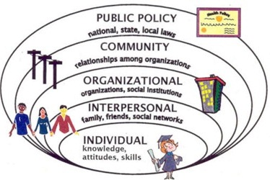

Slide 20
Health Potential
Zdravotní potenciál – stupeň nejvyššího zdraví, kterého může jedinec dosáhnout, je podmíněn
1) možnostmi, schopnostmi a aktivitou jedince,
2) podmínkami, které vytváří společnost.
Investment for Health
Investice do zdraví – zdroje, které přímo přispívají k lepšímu zdraví. Mohou být investována jedinci, skupinami, veřejnými i soukromými subjekty.

Slide 21
Empowerment for Health
Zmocnění - proces, jehož prostřednictvím lidé získávají větší vliv na rozhodování a činnosti, které působí na zdraví.
Enabling for Health
Umožňování - činnosti - spočívající na spolupráci jednotlivců nebo skupin a vycházejí z mobilizace zdrojů a rozšířených možností chránit, upevňovat a zlepšovat zdraví.

Slide 22
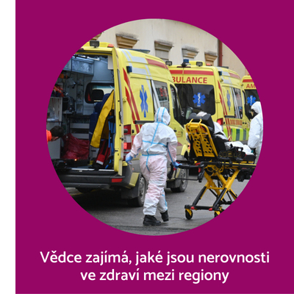
Nerovnost ve zdraví
Definice NvZ vychází z definice zdraví WHO, což znamená, že u osob, které jsou fyzicky, psychicky a sociálně v „pohodě“ je větší pravděpodobnost, že se vyhnou zdravotnímu propadu.

Slide 23
Viditelná  neviditelná rizika
V rozvojovém světě jsou NvZ způsobeny viditelnými a popsatelnými riziky (války, chudoba, nízká vzdělanost, nedostatek pitné vody aj.),
V bohatých společnostech světa ohrožují rizika neviditelná (devalvace zásadních hodnot, nepřehlednost světa, individualismus a konzumentarismus, terorismus aj.).
Napříč regiony, i mezi členskými státy EU i uvnitř států EU lze pozorovat rozdíly v gradientu zdraví.
Důvody, pro které jsou NvZ považovány za závažný společenský problém, je možno rozdělit na: pragmatické - představují plýtvání lidskými zdroji, které by mohly být využity ku prospěchu společnosti, etické - hodnota zdraví sama o sobě (Kaňová, 2007).

Slide 24
Přirozené  nespravedlivé nerovnosti
Mezi lidmi existují přirozené (náhodné) nerovnosti, člověk za jejich vznik neodpovídá (věk, pohlaví, rasa, vrozené vady aj.) a nejsou považovány za nespravedlivé.
Nespravedlivými podmínkami jsou výsledky politických, sociálních, hospodářských a zdravotních rozhodnutí, které znevýhodňují osoby, nebo sociální skupiny a odrážejí, jak jsou velkému množství lidí odpírány zdroje a možnosti k získání zdraví.
Rozdíly v NvZ poukazují na skutečnost, že mají sociální původ, že přiměřenými prostředky mohou být sníženy a že jsou vyhnutelné a nespravedlivé. (Whiteheadová, 1990).

Slide 25
Pojem „nerovnosti ve zdraví“
Pojem NvZ platí, když jsou nerovnosti ve zdraví systematické a statisticky vyjádřitelné, sociálně podmíněné a nespravedlivé (Šlachtová, 2012).
Za zásadní mezník je považován tzv. The Black Report (Gray, 1982).
Pracovní skupina vedená sirem Blackem byla pověřena pro potřeby britské vlády posoudit rozdíly ve zdravotním stavu mezi různými sociálními třídami a podat přehled možných vysvětlení.

Slide 26
Black report 1:
popisuje alarmující fakta, která ukazují NvZ:
Děti z 20 % nejchudších domácností se téměř 2krát častěji nedožijí svých pátých narozenin v porovnání s 20 % nejbohatších domácností.
Mateřská úmrtnost je klíčový indikátor nerovností ve zdraví, jak mezi zeměmi, tak uvnitř zemí. Rozvojové země se na celosvětové mateřské úmrtnosti podílejí 99 %.
Tuberkulóza je nemoc chudoby. K téměř 95 % všech úmrtí na tuberkulózu dochází v rozvojových zemích a postihují nejvíce mladé dospělé v nejproduktivnějším věku, u kterých jsou možnosti zdravotní péče velmi omezené.
Přibližně 80 % neinfekčních onemocnění se vyskytuje v nízko- a středně-příjmových zemích. Ročně jsou horentní náklady léčby neinfekčních onemocnění příčinou chudoby 100 miliónů lidí.
Střední délka života se v jednotlivých zemích liší až o 36 let. Střední délka života v nízko-příjmových zemích je 57 let, zatímco v zemích s vysokými příjmy je to 80 let.

Slide 27
Black report 2:
Alarmující jsou zdravotní nerovnosti uvnitř zemí, např. v USA afričtí Američané představují pouze 12 % populace, ale představují téměř polovinu všech nových případů nákazy virem HIV.
Existují obrovské rozdíly uvnitř měst. V Londýně se očekávaná střední délka života mužů v jednotlivých městských částech pohybuje v rozmezí 71 až 88; rozdíl činí 17 let.
Přes 800 miliónů lidí na světě žije ve slumech, ve kterých jsou možnosti zdravotní péče velmi omezené.
Neexistuje biologický důvod, proč by měl být v různých částech světa rozdíl mezi střední délkou života až 40 let !!
(Marmot, 2010).

Slide 28
Metody evidence a měření NvZ 1
Stěžejní metodou je komparace negativních indikátorů zdraví: celkové mortality a morbidity. Světově užívaným indikátorem ke srovnání zdravotních stavů populací mezi státy i uvnitř jednotlivých států je střední délka života.
Dalším kritériem dělení jsou příčiny smrti, incidence a prevalence nemocí, včetně sociodemografických variací těchto údajů (Weiss, Lonnquist, 2012), mezi které patří údaje o základní struktuře zkoumaných populací, věku a pohlaví.
Genderová rovnost a nerovnost ve zdraví je v posledních letech zdůrazňována a je poukazováno na nutnost rozdílného přístupu k mužům a ženám v oblastech, které jsou pro ně specifické. Je potřebné mít genderově segregovaná sociodemografická i sociálně ekonomická data (Kuhlmann, Annandale, 2010).

Slide 29
Metody evidence a měření NvZ 2
Mezi možnosti pozitivního měření zdraví patří roky života bez nemoci, soběstačnost po 80. roce života, kvalita života apod., výsledky těchto měření patří spíše mezi kvalitativní údaje. V různých zemích jsou sbírány a analyzovány údaje s cílem potvrdit či vyvrátit existenci NvZ. Výzkum se soustřeďuje na tři oblasti:
1. odhalení mechanismů, které převádějí působení sociálních faktorů do psychického a fyzického zdraví;
2. určení hlavních sociálních faktorů a podmínek ovlivňujících zdraví lidí;
3. hledání základních, strukturálních determinant zdraví, které určují komu a v jaké míře budou dostupné zdroje důležité pro zdraví (The Black Report, 1980).

Slide 30
Metody evidence a měření NvZ 3
Pro komparaci faktických indikátorů zdravotního stavu populace je zásadní, aby byly dobře spočítány a v poměrových ukazatelích správně vztáhnuty ke stejnému ukazateli.
Jejich (přestože přesné) srovnání však nevysvětluje, proč existují mezi nimi rozdíly, proč vznikly a proč přetrvávají, a proto je nutno ukazatele aplikovat na socioekonomické faktory – sociální pozice, sociální status a jejich různé klasifikace (Bartley, 2003).

Slide 31
Hlavní dokumenty podpory zdraví
Ottawská charta
http://www.who.int/healthpromotion/conferences/previous/ottawa/en/
Lublaňská charta - v roce 1996 v Lublani podepsala Česká republika (Mudr. Kalina – ODS) Chartu ´96 s dalšími 48 státy Evropy o tom, že i hlas pacientů bude při reformě zdravotnictví považován za stejně důležitý, jako hlas odborníků nebo lékařů (Kapitola 6).
Jakartská deklarace
http://www.who.int/healthpromotion/conferences/previous/jakarta/declaration/en/index1.html
Tallinnská charta
http://www.euro.who.int/en/media-centre/events/events/2008/06/who-european-ministerial-conference-on-health-systems/documentation/conference-documents/the-tallinn-charter-health-systems-for-health-and-wealth

Slide 32
OTTAWSKÁ CHARTA - Posilování a rozvoj zdraví
Kanada, 1986 – první mezinárodní konference o posilování a rozvoji zdraví schválila chartu s cílem splnit záměry programu Zdraví pro všechny do roku 2000:
Hlavní myšlenky:
Výchozí podmínky zdraví: mír, obydlí, vzdělání, potrava, příjem, stabilní ekosystém, dostatečné zdroje, sociální spravedlnost.
Posilovat a rozvíjet zdraví znamená: vytvořit zdravotní politiku, vytvořit příznivé životní prostředí, zvýšit společenskou aktivitu směrem ke zdraví, rozvíjet osobní schopnosti k udržování zdraví, nově orientovat zdravotnické služby (respektování společenských potřeb, změna hodnotové orientace lékařů a zdravotníků, nově výuka)

Slide 33
LUBLAŇSKÁ CHARTA o reformě zdravotní péče
Přijato na mezinárodní konferenci 1996
Základní principy: 1)Evropské zdravotní systémy musí být vedeny hodnotami (lidské důstojnosti, spravedlnosti, solidarity a odborné etiky); 2) Zacíleny na zdraví; 3) Zaměřeny na lidi; 4)orientovány na kvalitu; 5) Založeny na solidním financování; 6)orientovány na základní zdravotní péči.
Principy řízení změn: 1)Rozvoj zdravotní politiky; 2)Naslouchat občanům a respektovat jejich volbu; 3)Změny v poskytování zdravotnických služeb (propojení s neformální a sociální péčí); 4)Změnit zaměření zdravotnických pracovníků (multidisciplinární spolupráce); 5)Posílit řízení (schopnost lékařů vést, vyjednávat a komunikovat); 6) Učit se zkušeností.

Slide 34
JAKARTSKÁ DEKLARACE o vstupu posilování a rozvoje zdraví do 21.století
Přijato na čtvrté mezinárodní konferenci o posilování a rozvoji zdraví 1997 v Jakartě v Republice Indonésie:
Hlavní myšlenky: 1) Posilování zdraví je významnou investicí; 2) Determinanty zdraví – nové problémy a příležitosti; 3) Reagování na změny; 4) Nové přístupy jsou nezbytné.
Priority: 1) posilovat sociální odpovědnost za zdraví; 2) Zvyšovat objem prostředků vynaložených na posilování a rozvoj zdraví; 3) Upevňovat a rozšiřovat partnerství, směřující ke zdraví; 4) Rozšířit možnosti společnosti jako celku, sociálních skupin i jednotlivců; 5) Zajistit infrastrukturu pro posilování a rozvoj zdraví;
VÝZVA K AKTIVITĚ!

Slide 35
Tallinnská deklarace – zdravotní systémy pro zdraví a blahobyt
Přijata v Estonsku v roce 2008.
Rozpracování výzvy k aktivitě: 1) hájit a sdílet hodnoty; 2) investovat do zdravotních systémů; 3) prosazovat transparentnost a skládat účtu z toho, co zdravotní systém dělá; 4)zdravotní systémy vstřícnější k lidem; 5) zapojit všechny, kterých se to týká a 6) čelit krizovým situacím.
Posílení zdravotních systémů: od záměru k činům: 1)vymezení společných funkcí všech zdravotních systémů; 2) způsob financování zdravotních systémů; 3) vytváření zdrojů – sem patří i hodnocení zdravotnických postupů – health technology assessment); 4) dobrá a odpovědná správa (stewardship).

Slide 36
HLAVNÍ DOKUMENTY - ČR
Zdraví pro všechny v 21. století
Dlouhodobý program zlepšování zdravotního stavu obyvatelstva ČR
Usnesení vlády č. 1046 a popis cílů programu Zdraví pro všechny v 21. století
http://www.mzcr.cz/dokumenty/zdravi-pro-vsechny-v-stoleti_2461_1101_5.html
Zdraví 2020
Národní strategie ochrany a podpory zdraví a prevence nemocí
http://www.mzcr.cz/verejne/dokumenty/zdravi-2020-narodni-strategie-ochrany-a-podpory-zdravi-a-prevence-nemoci_8690_3016_5.html
Zdraví 2030
https://www.mzcr.cz/vlada-schvalila-strategicky-ramec-zdravi-2030-2/
https://zdravi2030.mzcr.cz/

Slide 37
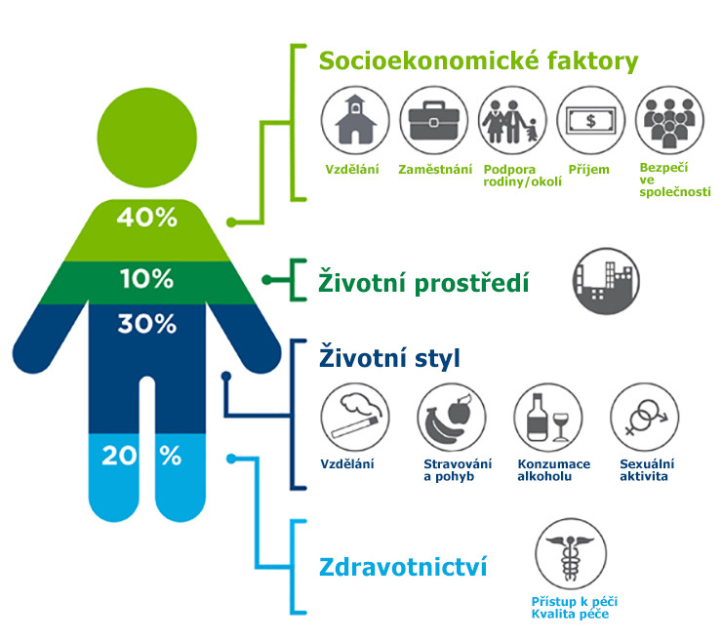
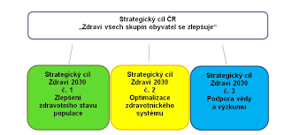

Slide 40
KOMUNITNÍ PŘÍSTUP V PÉČI O ZDRAVÍ
CO DĚLAT?
Řešit zdravotní problémy tam, kde lidé žijí
Udržet člověka co nejdéle v jeho prostředí
Posílit soběstačnost, kvalitu života
Podpořit neformální pečovatele (rodinu, dobrovolníky)
Podpořit svépomoc
Umožnit volby zdravého životního stylu
Posílit schopnost zdravě žít
CO MÍT?
Porozumění potřebám lidí
Rovnost ve zdraví
Empowerment a participace
Správné informace
Zdravé životní prostředí
Intervence do místních komunit
Komunitní projekty

Slide 41
Co je zdravotní gramotnost?
…znalost a schopnost lidí získávat, chápat, hodnotit i využívat informace, mající vztah ke zdraví a orientovat se ve zdravotním a sociálním systému. (Holčík, 2017)
Funkční ZG – znalost - INFORMACE
Interaktivní ZG – chování - MOTIVACE
Kritická ZG – tvůrčí rozvíjení ZG své i ostatních (okolí, rodina) - KOMUNIKACE
Nízká ZG zvyšuje riziko horšího zdravotního stavu a vede k vyšším nákladům na zdravotní péči

Slide 43
MODEL ZDRAVOTNÍ GRAMOTNOSTI
Zdravotní gramotnost | Dostupnost zdravotních informací | Porozumění zdravotně relevantním informacím | Vyhodnocení zdravotně relevantních informací | Aplikace či využití zdravotně relevantních informací
Zdravotní péče | 1. Schopnost získat informace o medicínských tématech | 2. Schopnost porozumět medicínským informacím a pochopit jejich smysl | 3. Schopnost interpretovat a vyhodnotit medicínské informace | 4. Schopnost činit poučená rozhodnutí u medicínských problémů
Prevence nemocí | 5. Schopnost získat informace o rizikových faktorech | 6. Schopnost porozumět informacím o rizikových faktorech a pochopit jejich smysl | 7. Schopnost interpretovat a vyhodnotit informace o rizikových faktorech | 8. Schopnost posoudit relevanci informací o rizikových faktorech
Podpora zdraví | 9. Schopnost získat nové zdravotně relevantní informace | 10. Schopnost porozumět zdravotně relevantním informacím a pochopit jejich smysl | 11. Schopnost interpretovat a vyhodnotit zdravotně relevantní informace | 12. Schopnost zaujmout poučený názor na zdravotní otázky

Slide 44
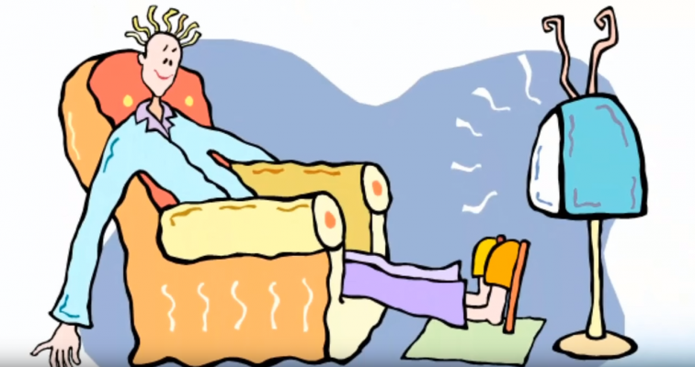
JE TO TEDY TAK TROCHU..
Podpora zdraví, prevence nemocí
Vliv prostředí, vzdělání, výchova (a nejen ta zdravotní), návyky
Životní styl
Osobní odpovědnost za vlastní zdraví, zájem o zdraví
Orientace ve zdravotním systému
Schopnost hledat, nacházet, třídit a správně vyhodnotit informace
….a vůle to dělat!

Slide 45
O nízké úrovni zdravotní gramotnosti v České republice svědčí i vysoká spotřeba cigaret a alkoholu, vysoký výskyt nadváhy i obezity a dalších rizikových faktorů spjatých s chronickými neinfekčními nemocemi.
Kritická situace je zejména v některých sociálních skupinách, a to u dětí a mládeže, u sociálně a ekonomicky deprivovaných skupin a u seniorů.
Význam zdravotníků a zdravotnických zařízení při zvyšování zdravotní gramotnosti je podstatný. Dostupnost, vstřícnost a srozumitelnost zdravotnického systému je rovněž neopominutelnou součástí zdravotně gramotné společnosti. Neocenitelným přínosem je práce praktických lékařů.
http://www.uzg.cz/doc/Zavery_doporuceni.pdf

Slide 46
JAK NA TOM JSME?
ZG české populace: Výsledky reprezentativního šetření (Kučera)
2015, 1037 respondentů starších 15 let,
Omezenou zdravotní gramotnost vykazuje 59,4% respondentů
S věkem klesá úroveň zdravotní gramotnosti
S výší vzdělání se zdravotní gramotnost zvyšuje
ZG roste se subjektivním sociálním statusem
Finanční deprivace ovlivňuje velkou měrou zdravotní gramotnost
Úroveň celkové ZG je v ČR pod průměrem EU-8, ČR je na 8. místě z 9 zemí, výrazně zaostává za nejlepšími (NL, IE, DE. PL), je srovnatelná s AT
Z jednotlivých oblastí zdravotní gramotnosti je nejhorší situace u podpory zdraví
Přidejte zkušenosti z COVID19

Slide 47
ZDRAVOTNÍ GRAMOTNOST CELKOVÁ - EU

Slide 48
ZDRAVOTNÍ GRAMOTNOST V ČR

Slide 49
Jaké jsou zásadní rozdíly mezi podporou zdraví a prevencí nemocí?

Slide 50
Prevence nemocí | Podpora zdraví
A) Je zaměřena na nepřítomnost nemoci | A) Má pozitivní a multidimenzionální aspekt
B) Je medicínským modelem | B) Je participativním modelem
C) Cílem jsou populační skupiny s vysokým rizikem onemocnění | C) Cílem je celá populace a celé environmentální prostředí
D) Je založena na speciální patologii nemocí | D) Je založena na spolupráci všech sektorů
E) Má jednu základní účinnou strategii | E) Má různorodé přístupy a strategie
F) Zaměřuje se na jedince a skupiny | F) Změny ve zdraví jsou vyhledávány a uskutečňovány pomocí programů
G) Zásadní jsou profesionální skupiny a instituce zdravotnických odborníků | G) Zásadní jsou neprofesionální organizace

Slide 51
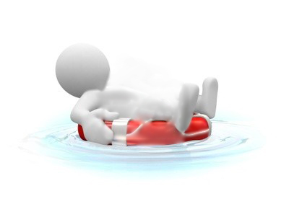
PREVENCE nemocí

Slide 52
Nemoc
latinsky morbus, řecky nosos, pathos. Nemoc je možno nazývat, definovat a popsat podle vztažných systémů disciplín, zabývajících se nemocí a zdravím (J. Siegrist, 1988) :
Biomedicínský model nemoci – vztažný systém medicíny – choroba, onemocnění určitou nemocí (angl. disease).
Psychologický model nemoci – vztažný systém osoby – onemocnění, zdravotní nepohoda (angl. illness).
Sociologický model nemoci – vztažný systém působení nemoci - slabost, nemocnost (angl.sickness).
A. Žáček, J. Holčík a I. Koupilová (1998) rozdělují nemoc A) jako objektivní poruchu zdraví; B) nemoc jako vnímanou poruchu zdraví; C) nemoc jako předmět zdravotnických služeb.
K setkání všech tří oblastí dochází jen částečně.

Slide 53
Pojem nemoc
Pojem nemoc nelze oddělit zcela od pojmu zdraví. Při posuzování zdravotního stavu často používá termín porucha zdraví, který podle I. Gladkého a L. Strnada (2002) zahrnuje celou oblast patologie, včetně abnormalit a přechodných neurčitých stavů. Porucha zdraví zpravidla jednorázovým nebo krátkodobě působícím poškozením organismu, se nazývá úrazem. Tělesné nebo duševní defekty obvykle trvalého rázu jsou považovány za vady, a to buď vrozené, nebo získané jako následek nemoci nebo úrazu.
Hranice mezi zdravím a nemocí není vždy snadno stanovitelná.

Slide 54
Etiologická triáda
Biomedicínský model nemoci úzce koresponduje s přírodovědným přístupem. Pro vznik nemoci je rozhodující stav a působení tří skupin činitelů (etiologická triáda):
a) původce nemoci (specifické agens), který vyvolává n. nejen svou přítomností, ale i chyběním (např. avitaminóza),
b) vnímavý jedinec, s jeho demografickými charakteristikami, fyziologickými stavy, imunologickou zkušeností, genetickými predispozicemi, postoji a chováním
c) zevní prostředí, které zahrnuje aspekty biologické, chemické, fyzikální, sociální.

Slide 55
Příčiny nemoci
Nemoc může být způsobená určitou příčinou (monokauzalita) nebo řadou příčin (multikauzalita).
Multikauzalita je patrná zvláště na vzniku chronických a tzv. civilizačních nemocí.
Infekční nemoci, u kterých je obvykle znám specifický agens, také propukají zejména při synergickém účinku více faktorů.
Je nutné rozlišovat faktory příčinné a podmiňující.
Za podmiňující faktory jsou označovány rizikové znaky a rizikové osoby, tj. vlastnosti či okolnosti života člověka, které zvyšují pravděpodobnost vzniku nemoci nebo zhoršují průběh již existující nemoci.

Slide 56
Rizikové faktory
Rizikové faktory se nacházejí jak v zevním, tak ve vnitřním prostředí.
V zevním prostředí jsou to zejm. prach, kouř, záření, hluk, toxické látky, konfliktní soc. vztahy, špatné ekonomické podmínky, tíživé spol. poměry, soc. útlak apod.
Ve vnitřním prostředí nedostatečné imunologické vlastnosti, genetické poruchy, zvýšené hladiny látek v krvi, zvýšený krevní tlak, kritická období života, škodlivé životní návyky, zejm. nedostatečná či nadbytečná výživa, kouření, nedostatek pohybu aj.
Jednotlivé škodliviny způsobující nemoc jsou označovány pojmem noxa.

Slide 57
Průběh nemoci
Časový průběh nemoci lze v této souvislosti rozdělit na údobí
1. prepatogeneze,
2. časná patogeneze (latentní fáze, asymptomatická čili subklinická fáze),
3. rozvinutá patogeneze (někdy prodromální stadium s nespecifické příznaky, jako je únavnost apod.),
4. ukončení patologického procesu (s vyléčením celkovým nebo s vyléčením s trvalými následky či přechodem do chronické formy nebo smrti).

Slide 59
Vliv dědičnosti
Studie sledujících výskyt N v rodinách odhalila 2x - 3x větší prevalenci u příbuzných první generace než mezi kontrolními osobami.
U většiny nemocí neznáme všechny rizikové faktory, takže jsou lidé, kteří nemají žádné rizikové faktory, ale onemocní a naopak.
Je třeba rozlišovat mezi rizikovými faktory (např. poruchy tukového metabolismu) a mezi rizikovými indikátory (např. abnormní elektrokardiogram). Rozlišení je důležité z hlediska strategie boje proti nemoci a z hlediska cílené prevence. (Gladkij, Koldová, 2005, 47 – 48)

Slide 60
Měření poruch zdraví
Aktivně (lékař zve k vyšetření)
Pasivně (jsou vyšetřováni, jak přicházejí)
Vyčerpávajícím způsobem,
Výběrově,
Přímým vyšetřováním (somatické, laboratorní..)
Nepřímé (způsob života, dokumentace, anamnéza, dotazník)
Jednorázové
Longitudinální
Retrospektivní (pátrá po determinantách poruchy zdraví v minulosti při přítomnosti poruchy zdraví v současnosti)
Prospektivní (pátrá, jak se předpokládané determinanty, působící v současnosti, projeví na zdravotním stavu v budoucnosti).

Slide 61
Populační přístup (PP)
Prevence zaměřená na celou populaci (např. způsob školního stravování, bezpečnosti na silnicích, péči o hygienu veřejného prostředí, celoplošného očkování, zákazu kouření na veřejných místech apod.) Potřebu PP opravňují tyto skutečnosti:
Mimořádný rozsah problému
Problémy, které se dlouho rozvíjejí skrytě
Problémy, které se projevují až v pozdních stádiích
Problémy, které ovlivňují určité rizikové faktory a tyto faktory se v dané společnosti vyskytují ve významném množství
Problémy, u kterých je možno populačním opatřením zvýšit zdravotní stav celé společnosti
Je cílem ekonomicky a efektivně zajistit ZDRAVOTNICKOU PÉČI

Slide 62
Rizikový přístup (RP)
Rizikový přístup předpokládá zaměření zdravotnické péče na skupiny obyvatelstva s konkrétními riziky.
Tento přístup poskytuje zvýšenou, specializovanou a přednostní péči osobám se zvýšeným stupněm potřeby – tzv. rizikovým osobám.
Postup zjišťování rizika, sledování rizika a zajištění specializované péče se nazývá riziková strategie. (Gladkij, Koldová, 2005)
Například zvládnuté chronické onemocnění ženy (např. diabetes) se stává významným rizikem v případě, že žena otěhotní. Od prvních měsíců těhotenství se pro ni ve zdravotnickém systému ČR zajišťuje specifická a vysoce odborná prenatální péče, která se poté týká i narozeného dítěte.

Slide 63
Rizikový přístup by měl být co nejúčinnější, protože se týká ohrožených skupin obyvatelstva. Je proto nezbytné studovat nepříznivost následků každého rizikového přístupu zvlášť, vypočítávat a předvídat interakce jednotlivých rizikových faktorů, vyhodnocovat účinnost přijatých preventivních opatření a účinná opatření zavádět co nejrychleji do praxe.
Pro kvalitní rizikový přístup je nutno mít co nejpřesnější informace o zdravotním stavu obyvatelstva, o možnostech využití zdrojů zdravotnické péče, o způsobu zpětné vazby po intervencích.
Poučení osob s rizikem vyžaduje citlivý, ale i důsledný přístup. Je důležitá přiměřená zdravotní gramotnost osob s rizikem, která by měla mít v souladu část informační, část interaktivní a část kritického hodnocení informací. Podle současných výzkumů se ukazuje, že nízká, ale přílišná zdravotní gramotnost nevede ke kýženému chování osob v riziku.

Slide 64
Kromě individuálního rizika (týkající se specifických skupin osob, které se obvykle navzájem neznají) existují i rizika kolektivní. Zejména jsou to rizika environmentální (zasahující všechny osoby na určitém místě), rizika pracovní (zasahující určitá pracoviště nebo určité profese), rizika infekční (zasahující všechny obyvatele, ale zejména obyvatele oslabené – věkem, multimorbiditou, stresovou zátěží apod.).
V těchto případech upřednostňujeme přístup populační.

Slide 65
Rizikové faktory (RF)
RF jsou odhalitelné vlastnosti nebo okolnosti života jedinců nebo skupin, jež jsou spojeny se zvýšenou pravděpodobností (rizikem), že dojde k vývoji nežádoucí poruchy zdraví.
Riziko je mírou statistické pravděpodobnosti budoucího vzniku poruchy zdraví, smrti apod.
Vzestup relativní úmrtnosti je závislý na počtu RF, nejde o součet rizik, ale o jejich potencování
Např. riziko vývoje akutní koronární příhody u osoby se všemi třemi hlavními rizikovými faktory je 8x vyšší než u osoby bez těchto faktorů

Slide 67
Relativní riziko (RR)
Nemoc | Osoby s nemocí (studovaný soubor) | Osoby bez nemoci (kontrolní soubor) | Celkem
Rizikový znak přítomen | a | b | (a + b)
Rizikový znak nepřítomen | c | d | (c + d)
Celkem | (a + c) | (b + d) | (a + b + c + d)
Vyjadřuje se poměrem incidence onemocnění v exponovaném souboru (souboru s rizikem) k incidenci onemocnění v neexponovaném souboru (souboru bez rizika):

Slide 68
RR
Incidence onemocnění souboru osob s rizikem (IR): Počet nemocných s rizikem/počtem všech osob s rizikem – nemocných i bez nemoci =
$$IR=\frac{a}{a+b}$$
Incidence onemocnění v souboru osob bez rizika (IbR): Počet nemocných bez rizika/počtem všech osob bez rizika – nemocných i bez nemoci =
$IbR=\frac{c}{c+d}$
Výpočet relativního rizika:
Relativní riziko je poměrem obou incidencí:
Incidence onemocnění u osob s rizikem/Incidenci onemocnění osob bez rizika
$$RR=\frac{IR}{IbR}$$

Slide 69
Senzitivita a specificita
Měření RR musí být validní: 2 zásadní ukazatele validity
Senzitivita je schopnost testu dávat pozitivní odpovědi, jestliže osoba testovaná je vskutku nositelem znaku (nemoci) – tj. označit jako nemocnou tu osobu, která je ve skutečnosti nemocná
Specificita je schopnost testu dávat negativní odpovědi, jestliže osoba testovaná není nositelem znaku (nemoci), který hledáme – tj. označit jako zdravou tu osobu, která je skutečně zdravá

Slide 70
Pro lepší názornost si můžeme kombinační tabulku vyjádřit grafem ukazatelů validity testu (senzitivita a specificita)
V první fázi skríningu je vhodný test vysoce citlivý a málo specifický, ve druhé fázi naopak s vysokou specifitou.
d = souhlasné negativně
zkoušený test
(pozit.) (a+b)
c = falešně negativní
a = souhlasné pozitivně
b = falešně pozitivní
standardní test
(pozit.) (a+c)
celkový soubor (a+b+c+d)
d

Slide 71
Skríning
Screening –přepažení, rozdělení – skríning
Skríning je jednou z metod měření frekvence poruch zdraví v populaci.
Skríning je včasné vyhledávání nemocných nebo ohrožených pomocí testů.
U skríningu se rozhodujeme zda použijeme populační nebo rizikový přístup.

Slide 72
Dispenzarizace
Dispenzarizace je aktivní sledování zdravotního stavu pacienta ohroženého nebo trpícího onemocněním, které v době zařazování do dispenzární péče nevyžaduje poskytování akutní zdravotní péče, ale z předpokládaného vývoje nemoci lze důvodně předpokládat takovou změnu zdravotního stavu, jejíž včasné zachycení může mít zásadní význam pro další léčbu a vývoj onemocnění a včasné zjištění nepříznivého vývoje zdravotního stavu pacienta.
V návaznosti na § 5 odst. 3 písm. b) zákona č. 372/2011 Sb., o zdravotních službách a podmínkách jejich poskytování (zákon o zdravotních službách) byla vydána Vyhláška č. 39/2012 o dispenzární péči, kterou se stanoví nemoci, u nichž se poskytuje dispenzární péče, časové rozmezí dispenzárních prohlídek a označení specializace dispenzarizujícího lékaře.

Slide 73
PREVENCE nemocí (PN)
Prevention – zabránění, předcházení, zamezení
Prevencí v užším slova smyslu rozumíme pouhé zabránění vzniku nemoci. V širším smyslu znamená předcházení vzniku, rozvoji, komplikacím a nepříznivým následkům nemoci a to intervencemi na úrovni jedince nebo společnosti.
Předpokladem preventivních opatření je omezit působení rizikových faktorů - biologických a i sociálních negativních faktorů a umožnit působení pozitivních.

Slide 74
Společné rysy skupin ohrožených nemocí
Společnými rysy ohrožených skupin může být věk, pohlaví, etnikum, invalidita, určité chronické onemocnění, odlišná sexuální orientace, sociální vrstva, vzdělání aj.
Pokud u těchto rizikových skupin dochází k snižování či zvyšování úmrtnosti, je nutno zjistit, zda se změnila dostupnost a kvalita zdravotnické péče, environmentální podmínky nebo sociální determinanty zdraví.
Návyky a určitý způsob života a kulturnosti mohou být rizikovými faktory. Jsou vlastnostmi nejen určitého člověka nebo skupiny, ale celého sociálního a ekonomického prostředí. (Ivanová, 2013, s. 106)
Působnost jednotlivých faktorů je metodologicky i prakticky velmi problematická, je možné podrobnými studiemi převažující vlivy zjistit.

Slide 75
Etiologie, patogeneza, nozologie
Soubor poznatků o příčinách nemocí se nazývá etiologie.
Racionální výklad vnitřního mechanismu, který vede od zdraví k nemoci se nazývá patogeneza.
Často se hovoří o etiopatogenezi nemoci, neboť oba procesy spolu úzce souvisejí, často dochází k jejich záměně.
Nauka o třídění nemocí a jejich souvislostech se nazývá nosologie. Pod pojmem nosologická jednotka definuje nemoc v užším smyslu jako určitou skupinu příznaků, přičemž soubor spolu se vyskytujících příznaků označuje jako syndrom (např. geriatrický syndrom).

Slide 76
KLASIFIKACE NEMOCÍ
Soustava, do které se řadí NJ podle určitých kritérií.
Nemůžeme podle: etiologie (všechny neznáme), orgánů (nemoci postihují i celý organismus).
Statisticky nutno omezit na určitý počet položek.
Každá položka musí mít název.
Každá NJ musí být do některé položky zdůvodnitelně zařazena, musí být zařazena jen 1x.
Pro NJ zvláštní nutno vytvořit položky zbytkové.

Slide 77
Mezinárodní klasifikace nemocí
podle své 10. decenální revize (platná od 1.1.1993) a v současné podobě (https://old.uzis.cz/cz/mkn/index.html) dělí nemoci a přidružené zdravotní problémy do 21 tříd, které se dále dělí do podkapitol, skupin, třímístných položek a podpoložek.
MNK–10 se využívá především k označení příčin nemocí, příčin smrti, povinného hlášení nemocí, důvodů hospitalizace, důvodů poskytnutí ambulantních služeb, příčin pracovních neschopností, příčin invalidity, stavů nebo povah poranění, otrav a jiných následků vnějších příčin.
Na základě těchto označení a povinných hlášení těchto událostí jsou Ústavem zdravotnických informací a statistiky (ÚZIS) zpracovávány (mimo jiné) různé typy statistik.

Slide 78
21 kapitol, označených řeckými písmeny (I-XXI.)
Nozologické jednotky jsou kategorizovány alfanumerickým kódem: třídy nemocí A-Z, podrobné vymezení číselným kódem:
Příklad: X. – Nemoci dýchací soustavy (J00-J99)…
MKN se musí přizpůsobovat vývoji, současně je požadována stabilizace: kompromisem je decenální revize (Kebza, 2005).
MKN-11: Vyvíjena klinickými odborníky řadu let, přijata rezolucí v rámci 72. Světového zdravotnického shromáždění WHO s platností od roku 2022.

Slide 80
11. revize Mezinárodní klasifikace nemocí (MKN-11)
https://www.uzis.cz/index.php?pg=registry-sber-dat--klasifikace--mezinarodni-klasifikace-nemoci-mkn-11

Slide 81
Kdy to bude? S kým to bude?
Ve spolupráci s odborníky jmenovanými ČLS J. E. Purkyně v této době probíhá validace a ověření již přeložených částí MKN-11.
Dokončení přípravy české verze MKN-11 je plánováno na konec roku 2022.
V souvislosti s aktivitami směřujícími k zavedení MKN-11 v ČR byla iniciována také mezinárodní spolupráce s dalšími státy (Polsko, Slovensko) a užší spolupráce se samotnou WHO. Ta se postupně rozvíjí i v rámci WHO-FIC European Network (WHO Family of International Classifications Network).

Slide 82
Inovace v MKN-11
Technické změny - nové kódovací schéma, nový datový model nebo možnost kombinování kódů za účelem vyššího klinického detailu a komplexnosti kódované informace.
Obsahové změny - doplnění položek do mnohem větší úrovně klinického detailu, přesuny v některých kapitolách (cévní nemoci mozku), vytvoření nových kapitol (např. sexuální zdraví), včetně rozsáhlé části tzv. rozšiřujících kódů nebo doplňku pro tradiční medicínu.
Kromě toho nyní většina položek obsahuje vysvětlující popis, resp. definici.
Hlavní změnou, kterou MKN-11 přináší, je posun v pojetí klasifikace z informačního produktu (typicky chápaného jako kniha) k informačnímu standardu (pravidla, databáze, elektronické nástroje).

Slide 83
MKF: Mezinárodní klasifikace funkčních schopností, disability a zdraví
Domény: 1. Tělesné funkce; 2. Aktivita a participace.
Jednotkou není osoba (nemoc), ale její situace ve vztahu ke zdraví a k základní doméně – hodnotí funkčnost člověka.
Je komplexní, zahrnuje všechny stavy ve vztahu ke zdraví a zdravotním problémům.
Je zaměřena na potenciál, který člověku zůstává.
Má univerzální použití, umožňuje orientaci nejen na diagnostiku a léčbu, ale i na následnou péči.

Slide 84
MKN-11 je navržena jako polyhierarchická
Jeden koncept je možné řadit do více hierarchických skupin podle logických vztahů.
Umožňuje nejen specifikaci a klasifikaci onemocnění, ale i kódování projevů, příčin poranění, vzácných onemocnění, lékařských prostředků, specifikaci lokalizací, míry závažnosti apod.
Kódované položky (konkrétní jednotky onemocnění) mohou nově mít vlastní definici, popis, kritéria.
Navíc je možné zaznamenanou informaci rozšířit prostřednictvím kombinací s rozšiřujícími kódy (Extension Codes) v procesu tzv. postkoordinace o podrobnosti jako je infekční agens, histopatologický nález, lateralita nebo anatomická lokalizace.
MKN-11 - významné změny ve využití pro různé účely, či potřeby uživatelů.

Slide 85
Jiné a význam klasifikace
ICHI – International Classification of Health Interventions
DSM – Diagnostic and Statistical Manual of Mental Disorders
Význam je značný: statistické zpracování, informace o zdravotním stavu obyvatelstva, informace pro zprávu sociálního zabezpečení, pro pojišťovny plánování preventivních opatření, finanční rozvahy, zaměstnavatelnost obyvatelstva, komplikací v léčbě apod.

Slide 86
WHO připravuje - FIC (Family of International Classifications Network). Cílem je:
zlepšit zdraví poskytováním spolehlivých zdravotních informací na podporu rozhodování na všech úrovních;
poskytnout koncepční rámec informačních domén, pro které klasifikace jsou nebo pravděpodobně budou vyžadovány pro účely související s zdravím a zdravotním managementem;
poskytovat sadu schválených klasifikací pro konkrétní definované účely;
V určitém rámci podporovat vhodný výběr klasifikací v širokém rozsahu nastavení v oblasti zdraví po celém světě;
vytvořit společný jazyk pro zlepšení komunikace, umožnit srovnání údajů v rámci členských států a mezi nimi, zahrnout pečovatelské disciplíny, služby a čas;
stimulovat výzkum v oblasti zdraví a zdravotního systému.

Slide 87
Klasifikace se bude používat k podpoře statistických dat napříč zdravotnickým systémem.
Podpůrné budou již využívané dvě referenční klasifikace: MKN a MKF.
Třetí klasifikace, Mezinárodní klasifikace zdravotních intervencí (ICHI), je ve vývoji.
Posléze bude potřeba zahrnout další specifické klasifikace (např. DSM, nebo klasifikace chemických látek),
ale zejména takové klasifikace, které vyplývají z definice rodiny OSN – z oblasti ekonomie, demografie, práce, zdraví, vzdělávání, sociální péče, geografie, životního prostředí a cestovního ruchu…
https://cdn.who.int/media/docs/default-source/classification/who-fic-network/familydocument2007.pdf?sfvrsn=ed1cbb05_2

Slide 88
Jiné a význam klasifikace
ICHI – Internatzional Classification of Health Interventions
DSM – Diagnostic and Statistical Manual of Mental Disorders
Význam je značný: statistické zpracování, informace o zdravotním stavu obyvatelstva, informace pro zprávu sociálního zabezpečení, pro pojišťovny plánování preventivních opatření, finanční rozvahy, zaměstnavatelnost obyvatelstva, komplikací v léčbě apod.

Slide 89
Psychologický model nemoci
Psychologický model nemoci se zabývá autoplastickým obrazem nemoci, který má podle Špatenkové (2000) tyto stránky:
senzitivní (vnímání potíží, bolesti); emoční (strach, úzkost, naděje);
volní (úsilí odolávat nemoci, rozhodnutí navštívit lékaře);
informativní (znalost o nemoci a jejím léčení).
Na chování lidí v nemoci mají vliv různé faktory jako je věk, pohlaví, psychická stabilita, osobnost, ale i důvěra k lékařům a ostatním zdravotníkům a ochota spolupracovat (compliance).

Slide 90
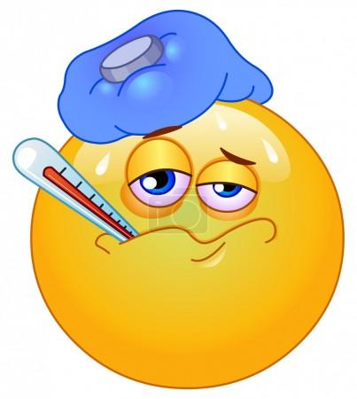
Psychologická stádia nemoci I
Stádia chování nemocných u obvyklých a vyléčitelných nemocí jsou (Bártlová, 2005):
setkání se s příznaky nemoci;
osvojení si role nemocného;
kontakt s lékařskou péčí;
role závislého nemocného;
stádium uzdravování nebo rehabilitace.
https://fotky-foto.cz/fotobanka/nemocny-emotikon(4-4112327)/

Slide 91
Psychologická stádia nemoci I
U chronických, nevyléčitelných ale zejména u nemocí vedoucí ke smrti se uvádí jiná stádia (Kübler-Ross, E., 1969, On Death and Dying, Routledge, ISBN 0-415-04015-9) tzv. 5 fází smutku, nebo také 5 fází umírání
DABDA: Denial – popírání/šok, Anger – hněv/agrese, Bargaining – smlouvání, Depression – deprese a Acceptance – smíření
šok (popírání hrozící nepřijatelné skutečnosti);
vzpoura – zlost ( projevy hněvu a agrese, vzbouření se proti tomu, co se děje);
smlouvání (snaha „smlouvat se životem a smrtí“;
slibování a ochota dát vše za uzdravení);
smutek a deprese (projevy skleslosti, zármutku a lítosti nad tím co končí);
akceptace (přijetí a smíření se s faktem konce).

Slide 92
Elisabeth Kübler-Rossová
8. července 1926, Curych – 24. srpna 2004, Scottsdal,
švýcarsko-americká psychiatrička, která se zejména zabývala psychologií umírání a smrti
Proslula především definováním pěti fází smutku či pěti fází umírání (model Kübler-Rossové)
Její dílo:
AIDS: the ultimate challenge.
Hovory s umírajícími
O dětech a smrti
O smrti a umírání: co by se lidé měli naučit od umírajících
O smrti a životě po ní
O životě po smrti
Odpovědi na otázky o smrti a umírání: etický manuál pro mediky, lékaře a sestry
Přežít svou smrt
Život a umírání: Kurs šťastného umírání.

Slide 93
O dětech a smrti
„Dopis zarmouceným rodičům: Nemocné děti vědí o vaší bolesti a obavách…nevstupujte do jejich pokoje s předstíraným „veselým“ úsměvem na rtech…..Děti neoklamete. Nesnažte se jim namluvit, že jste právě krájeli cibuli….
Ve zdravých dětech neprobouzejte pocity viny, když se – stejně jako dřív – dál smějí a žertují, když si přivedou na návštěvu kamaráda….!

Slide 94
Sociologický model nemoci
chápe vznik nemoci jako změnu sociální situace jak pro společnost, tak pro jednotlivce. Na souvislost mezi definováním nemocí a kontrolními funkcemi ve společnosti poukázal T. Parsons (1965).
Definovat, tzn. vyhledat nemoc, stanovit z čeho se skládá a určit, co je zapotřebí k jejímu ukončení, má za úkol lékař. Prostřednictvím lékaře pak může společnost kontrolovat stabilitu společenského systému.
Nemocí člověk vstupuje do role pacienta (T. Parsons, 1974), kterou lze vymezit:
a) legálním uznáním tohoto stavu a jeho požadavků i osvobozením od dosavadních povinností;
b) povinností obracet se na zdravotnické zařízení a lékaře, řídit se jejich pokyny a spolupracovat při léčení.

Slide 95
Nemoc a společnost
Společenská závažnost nemoci je dána:
častostí a délkou jejich trvání,
věkem postižených osob,
ovlivnitelností jejich vzniku a průběhu,
masívnost jejich průvodních jevů nebo následků (ztráta pracovní schopnosti, ohrožení okolí a příštích generací),
ekonomickou náročností léčby nemoci,
mírou soběstačnosti v průběhu a po ukončení nemoci,
mírou možnosti péče o osoby, které jsou na nemocném závislé.

Slide 96
Příklad:
Společenskou závažnost konkrétní nemoci můžeme demonstrovat na příkladu COVID-19 – doplňte:
Důsledky pro jednotlivce, pro rodinu, pro komunitu, pro společnost, pro svět:

Slide 97
Rozdělení prevence
Primární prevence
a) primordiální prevence – předcházení vlivu rizikových faktorů
b) přímo orientovaná na určité nemoci (očkování)
Sekundární prevence – jde o včasní vyhledávání nemocného a správnou diagnostiku nemoci s navazující včasnou a účinnou léčbou
Terciální prevence – vztahuje se k doléčování a rehabilitaci. Předchází vadám, dysfunkcím, handicapům

Slide 98
Ochrana zdraví
Zákon č. 258/2000 Sb. Zákon o ochraně veřejného zdraví a o změně některých souvisejících zákonů podle platného znění
Částka 74/2000
Platnost od 11.08.2000
Účinnost od 01.01.2001
Aktuální znění do 30.6.2023 (verze 63)
https://www.zakonyprolidi.cz/cs/2000-258

Slide 99
Zákon o ochraně zdraví
Tento zákon zapracovává příslušné předpisy Evropské unie1) a upravuje v návaznosti na přímo použitelné předpisy Evropské unie
a) práva a povinnosti fyzických a právnických osob v oblasti ochrany a podpory veřejného zdraví,
b) soustavu orgánů ochrany veřejného zdraví, jejich působnost a pravomoc,
c) úkoly dalších orgánů veřejné správy v oblastech ochrany a podpory veřejného zdraví a hodnocení a snižování hluku z hlediska dlouhodobého průměrného hlukového zatížení životního prostředí.

Slide 100
Základní pojmy ve vztahu k infekčním onemocněním
(5) Infekčním onemocněním se rozumí příznakové i bezpříznakové onemocnění vyvolané původcem infekce nebo jeho toxinem, které vzniká v důsledku přenosu tohoto původce nebo jeho toxinu z nakažené fyzické osoby, zvířete nebo neživého substrátu na vnímavou fyzickou osobu.
(6) Izolací se rozumí oddělení fyzické osoby, která onemocněla infekční nemocí nebo jeví příznaky tohoto onemocnění, od ostatních fyzických osob. Podmínky izolace musí s ohledem na charakter přenosu infekce zabránit jejímu přenosu na jiné fyzické osoby, které by mohly infekční onemocnění dále šířit.

Slide 101
(7) Karanténními opatřeními jsou
a) karanténa, kterou se rozumí oddělení zdravé fyzické osoby, která byla během inkubační doby ve styku s infekčním onemocněním nebo pobývala v ohnisku nákazy (dále jen "fyzická osoba podezřelá z nákazy"), od ostatních fyzických osob a lékařské vyšetřování takové fyzické osoby s cílem zabránit přenosu infekčního onemocnění v období, kdy by se toto onemocnění mohlo šířit,
b) lékařský dohled, při kterém je fyzická osoba podezřelá z nákazy povinna v termínech stanovených prozatímním opatřením poskytovatele zdravotních služeb nebo rozhodnutím příslušného orgánu ochrany veřejného zdraví docházet k lékaři na vyšetření nebo se vyšetření podrobit, popřípadě sledovat podle pokynu příslušného orgánu ochrany veřejného zdraví po stanovenou dobu svůj zdravotní stav a při objevení se stanovených klinických příznaků oznámit tuto skutečnost příslušnému lékaři nebo příslušnému orgánu ochrany veřejného zdraví,
c) zvýšený zdravotnický dozor, jímž je lékařský dohled nad fyzickou osobou podezřelou z nákazy, které je uložen zákaz činnosti nebo úprava pracovních podmínek k omezení možnosti šíření infekčního onemocnění.

Slide 102
HLAVA III
PŘEDCHÁZENÍ VZNIKU A ŠÍŘENÍ INFEKČNÍCH ONEMOCNĚNÍ Díl 1
Očkování a spolupráce orgánů ochrany veřejného zdraví s poskytovateli zdravotních služeb § 45
(1) K ochraně před vznikem, šířením a k omezení výskytu infekčních onemocnění spolupracují poskytovatelé zdravotních služeb s orgány ochrany veřejného zdraví a provádějí opatření stanovená tímto zákonem nebo na základě zákona příslušným orgánem ochrany veřejného zdraví. Náklady spojené s takovou činností, které nejsou hrazeny ze zdravotního pojištění, hradí stát v rozsahu stanoveném prováděcím právním předpisem, prostřednictvím správního orgánu, který udělil oprávnění k poskytování zdravotních služeb podle zákona o zdravotních službách11).
(2) Poskytovatelé zdravotních služeb jsou povinni zajistit a provést pravidelná, zvláštní a mimořádná očkování, očkování při úrazech, poraněních, nehojících se ranách a před některými léčebnými výkony, popřípadě pasivní imunizaci fyzických osob, které mají v péči, [například podáním dalších imunobiologických přípravků36)] v rozsahu upraveném prováděcím právním předpisem nebo mezinárodní smlouvou, kterou je Česká republika vázána.

Slide 103
(3) Při výskytu infekčního onemocnění stanoveného prováděcím právním předpisem nebo při podezření na výskyt takového infekčního onemocnění jsou poskytovatelé zdravotních služeb povinni nařídit izolaci vždy na infekčním oddělení, případně oddělení tuberkulózy nebo dermatovenerologickém oddělení poskytovatele lůžkové péče. Nemá-li poskytovatel zdravotních služeb zřízeno takové oddělení, je povinen zajistit zdravotní služby fyzické osobě u jiného poskytovatele zdravotních služeb a převoz pacienta k tomuto poskytovateli. V ostatních případech se izolace provádí podle prozatímního opatření poskytovatele zdravotních služeb nebo rozhodnutí příslušného orgánu ochrany veřejného zdraví u poskytovatele zdravotních služeb nebo v místě pobytu fyzické osoby.

Slide 104
§ 46
(1) Fyzická osoba, která má na území České republiky trvalý pobyt, cizinec, jemuž byl povolen trvalý pobyt, cizinec, který je oprávněn k trvalému pobytu na území České republiky, a dále cizinec, jemuž byl povolen přechodný pobyt na území České republiky na dobu delší než 90 dnů nebo je oprávněn na území České republiky pobývat po dobu delší než 90 dnů, jsou povinni podrobit se, v prováděcím právním předpisu upravených případech a termínech, stanovenému druhu pravidelného očkování. Pravidelná očkování se provádějí k zamezení vzniku a šíření závažných infekčních onemocnění s vysokým rizikem dalšího epidemického šíření v kolektivech a život ohrožujících infekčních onemocnění, s ohledem na doporučení Světové zdravotnické organizace a Evropského střediska pro kontrolu nemocí. Prováděcím právním předpisem stanovené fyzické osoby a fyzické osoby, které mají být zařazeny na pracoviště s vyšším rizikem vzniku infekčních onemocnění, jsou povinny podrobit se ve stanoveném rozsahu stanovenému druhu zvláštního očkování.

Slide 105
(2) Před provedením pravidelného a zvláštního očkování je fyzická osoba povinna podrobit se v případech upravených prováděcím právním předpisem vyšetření stavu imunity (odolnosti). Pravidelné a zvláštní očkování se neprovede při zjištění imunity vůči infekci nebo zjištění zdravotního stavu, který brání podání očkovací látky (kontraindikace). O těchto skutečnostech poskytovatel zdravotních služeb uvedený v § 47a vystaví fyzické osobě potvrzení a důvod upuštění od očkování zapíše do zdravotnické dokumentace.

Slide 106
Opatření proti šíření infekčních onemocnění fyzickými osobami, které vylučují choroboplodné zárodky § 53
(1) Fyzické osoby po nákaze vyvolané virem lidského imunodeficitu, fyzické osoby vylučující choroboplodné zárodky břišního tyfu a paratyfu a fyzické osoby s chronickým onemocněním virovým zánětem jater B a C, pokud jim nebo jejich zákonným zástupcům byla tato skutečnost lékařem sdělena (dále jen "nosiči"), jsou povinny
a) podrobit se léčení, lékařskému dohledu, potřebnému laboratornímu vyšetření a dalším protiepidemickým opatřením; povinnost podrobit se léčení se nevztahuje na fyzickou osobu po nákaze vyvolané virem lidského imunodeficitu ve stavu těžkého onemocnění,
b) dodržovat poučení lékaře o ochraně jiných fyzických osob před přenosem infekčního onemocnění, jehož jsou nosiči,
c) nevykonávat činnosti, při nichž by vzhledem ke svému nosičství ohrožovaly zdraví jiných fyzických osob,

Slide 107
d) informovat lékaře před vyšetřovacím nebo léčebným výkonem a při přijetí do ústavní péče o svém nosičství; pokud má nosič poruchu vědomí, učiní tak ihned, jakmile mu to jeho zdravotní stav umožňuje,
e) sdělit své nosičství poskytovateli zdravotních služeb v oboru všeobecné praktické lékařství, který vypracovává posudek před uzavřením smlouvy o poskytnutí pobytové služby v zařízení sociálních služeb podle zvláštního právního předpisu82),
f) oznamovat registrujícímu poskytovateli zdravotních služeb v oboru všeobecné praktické lékařství nebo v oboru praktické lékařství pro děti a dorost, osobní údaje (jméno, příjmení, datum narození, místo trvalého a přechodného pobytu), údaje o zaměstnání a změny v těchto údajích.

Slide 108
Literatura a prameny
BLACK, D., et al., (1980). The origin of the Black report. Dostupné z: https://www.sochealth.co.uk/national-health-service/public-health-and-wellbeing/poverty-and-inequality/the-black-report-1980/the-origin-of-the-black-report/
BARTLEY, M. (2003). Health Inequality: An Introduction to Concepts, Theories and Methods. Oxford: John Wiley And Sons Ltd. ISBN: 978-0-7456-2779-3.
BÁRTLOVÁ, S. (2005). Sociologie medicíny a zdravotnictví. Praha: Grada. ISBN 80-247-1197-4.
GRAY, A. M., 1982. Inequalities in health. The Black Report: a summary and comment. In International Journal of Health Services. 12(3): 349–380. ISSN 1541-4469 (Electronic).
IVANOVÁ a kol. (2018). Sociální lékařství. Olomouc: Univerzita Palackého v Olomouci. ISBN 978-80-244-5326-2.
IVANOVÁ, K., JURÍČKOVÁ, L. a I. GLADKIJ. (2013). Medicína a společnost. Olomouc: Univerzita Palackého. ISBN 978-80-244-3446-9.

Slide 109
Literatura a prameny 2
KAŇOVÁ, P. (2007). Sociální determinanty nerovností ve zdraví. Brno: Masarykova Univerzita, Lékařská fakulta. Doktorská práce. Dostupné z: http://is.muni.cz/th/8319/lf_d/
KUHLMANN, E., and E. ANNADALE, eds. (2010). Gender and Healthcare. New York: Palgrave Macmillian. ISBN 978-0-230-23031-6.
MARMOT, M. et al. (2010). Fair Society Healthy Lives (The Marmot Review). http://www.instituteofhealthequity.org/resources-reports/fair-society-healthy-lives-the-marmot-review
PARSONS, T. (1975). The sick role and role of the physician reconsidered. In: Milbank Memorial Fund quarterly, Vol. 53, No. 3, p. 257–278. ISSN 0026-3745.
ŠLACHTOVÁ, H. (2012). Sociální nerovnosti ve zdraví. Ostrava: Ostravská univ. v Ostravě.
WEISS, G. L., and L. E. LONNQUIST, 2012. The Sociology of Helath, Healing, and Illness. Lake st. Upper Saddle River: Pearson Education. ISBN 978-0-205-82883-8.
WHITEHEAD, M. (1990). The Concepts and Principles of Equity and Health. Copenhagen: WHO, Regional Office for Europe. Dostupné z: http://salud.ciee.flacso.org.ar/flacso/optativas/equity_and_health.pdf

